Slide 1
Flutter를 사용한 하이브리드 앱 만들기
2018875036 송준엽

Slide 2
목차
1. 랜딩 페이지 생성
2. 메인 페이지 생성
3. 사용한 패키지
4. 실행사진
5. 출처

Slide 3
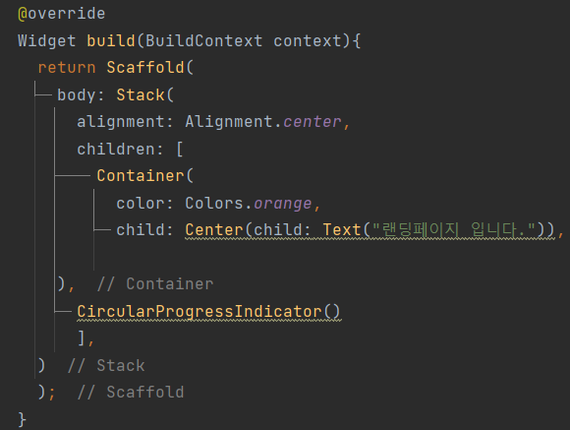
1. 랜딩 페이지 생성
메인 페이지로 넘어가기 전 게시할 랜딩 페이지를 만들어 줍니다.

Slide 4
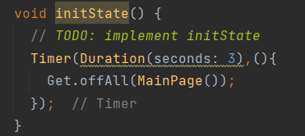
1. 랜딩 페이지 생성
해당 페이지가 로드 된 후 3초 뒤에 메인 페이지로 가도록 Timer를 설정해 줍니다. 해당 함수는 비동기로 동작합니다.

Slide 5
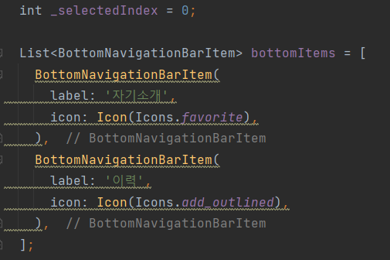
2. 메인 페이지 생성
메인 페이지의 하단 네비게이션 바를 만들어 줍니다.

Slide 6
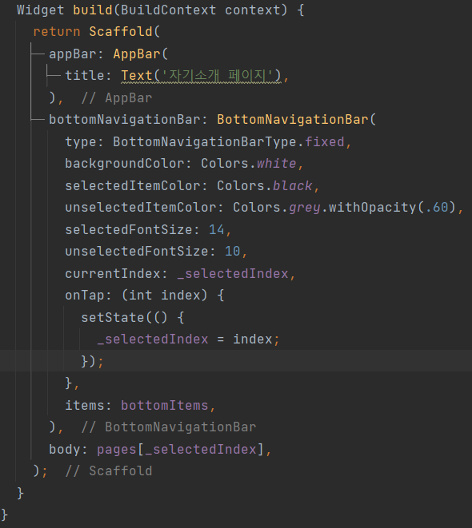
2. 메인 페이지 생성
하단 네비게이션 바의 동작을 정의해 줍니다.

Slide 7
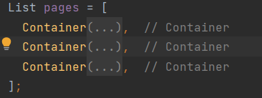
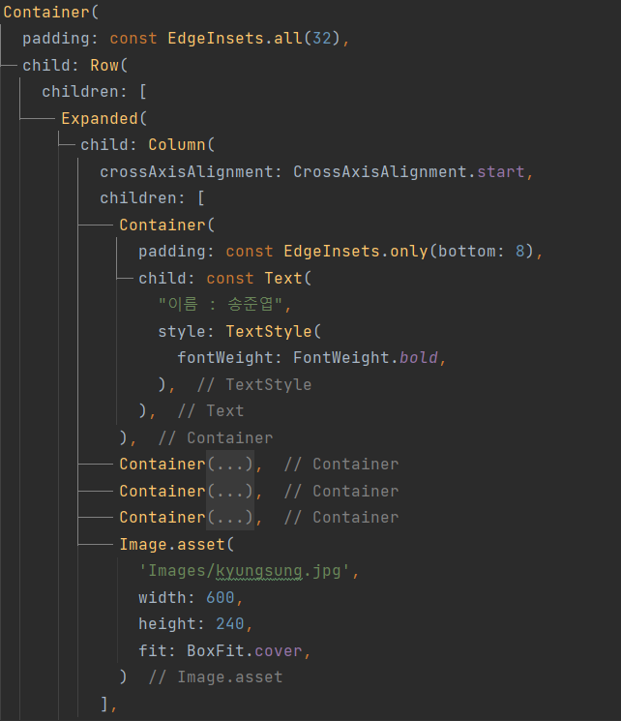
2. 메인 페이지 생성
전환될 페이지의 내용을 Container에 정의해 줍니다. 오른쪽 코드는 첫번째 페이지와 관련된 코드입니다.

Slide 8
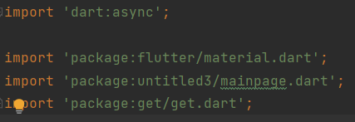
3. 사용한 패키지

Slide 9
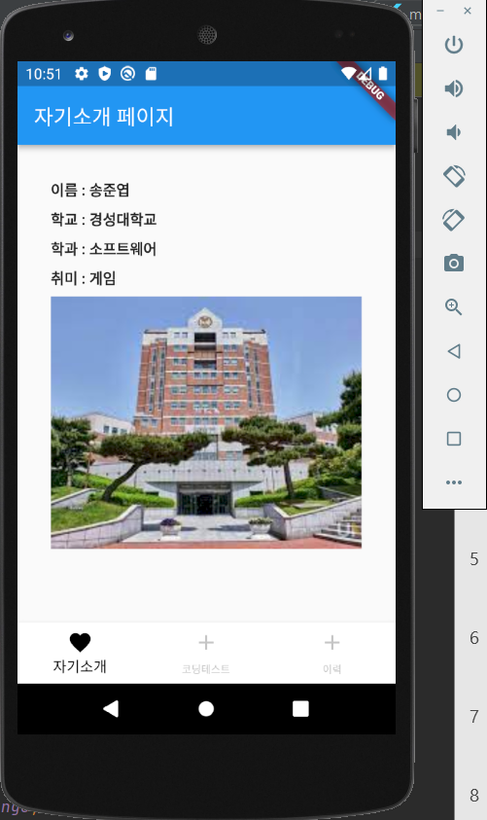
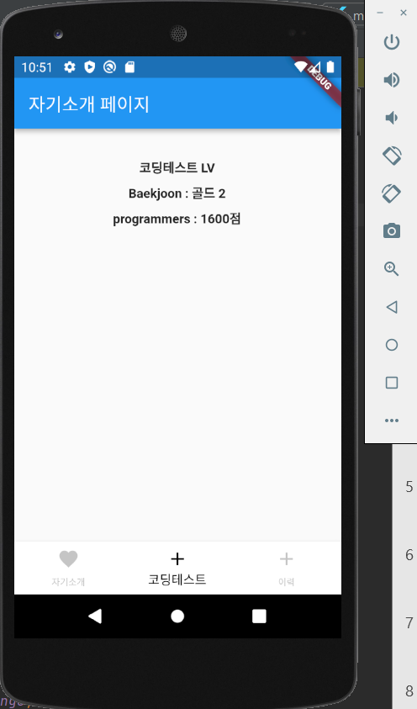
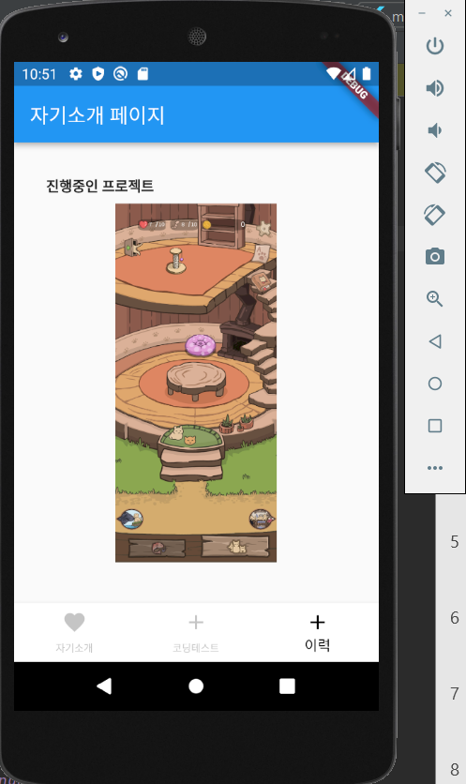
4. 실행사진

Slide 10
5. 출처
https://dalgonakit.tistory.com/102

